Slide 1



第四组
成员：蒋鹏辉、姚成伟、边磊
汇报人：蒋鹏辉

Slide 2




Slide 3
排队论简介
研究系统随机聚散现象和随机服务系统工作过程的数学理论和方法，又称随机服务系统理论，为运筹学的一个分支
日常生活中存在大量有形和无形的排队或拥挤现象，如旅客购票排队，市内电话占线等现象。

Slide 4
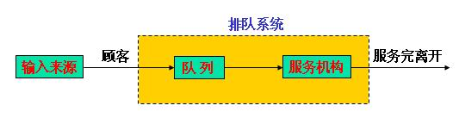
排队系统模型的基本组成部分
排队系统又称服务系统
服务系统由服务机构和服务对象（顾客）构成。服务对象到来的时刻和对他服务的时间（即占用服务系统的时间）都是随机的。
排队系统包括三个组成部分：输入过程、排队规则和服务机构

Slide 5
排队系统模型的基本组成部分
输入过程
排队规则
服务机构
输入过程考察的是顾客到达服务系统的规律。
它可以用一定时间内顾客到达数或前后两个顾客相继到达的间隔时间来描述，一般分为确定型和随机型两种
可以是一个或多个服务台。多个服务台可以是平行排列的，也可以是串连排列的
先到先服务，或后到先服务,或是随机服务和有优先权服务

Slide 6



Slide 7
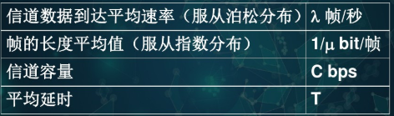
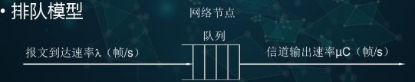
设计排队系统模型
模型假设
排队模型

Slide 8
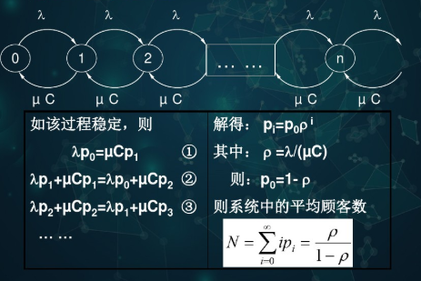
生灭过程
一个稳定的生灭过程

Slide 9
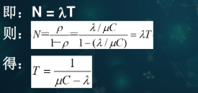
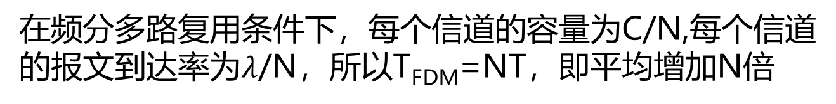
Little定理
在稳定状态下，存储在网络中的报文平均数等于 报文平均到达率乘以这些报文在网络这种经历的平均时间

Slide 10
静态FDM的性能
频段分成N段，平均延时增加N倍
频段分成N段，当用户数小于N时，不产生争用，但并非每个被分配的用户每时每刻都在通信，所以信道的利用率较低，且不能调整
时分多路复用TDM与FDM相似

Slide 11



Slide 12
总结
运用数学手段对网络进行性能分析，其中需要做一些必要的假设，但这些假设不能太过牵强，否则就失去了意义。
通过建模时段抽象出了一个理论上的网络，利用结果可以通过计算机模拟方法来实现对网络的平均队列长度统计，这是十分有必要的

Slide 13
小组分工：
蒋鹏辉 ：资料搜集、ppt讲解
姚成伟：资料收集
边磊：资料收集、撰写报告

Slide 14

The user can demonstrate on a projector or computer, or print the presentation and make it into a film to be used in a wider field.
汇报人：蒋鹏辉

